Slide 1
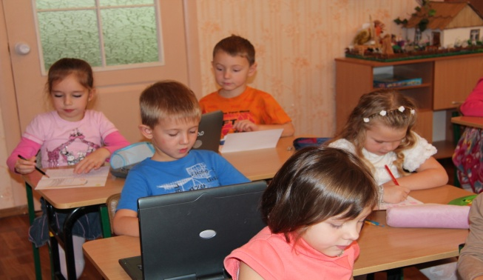
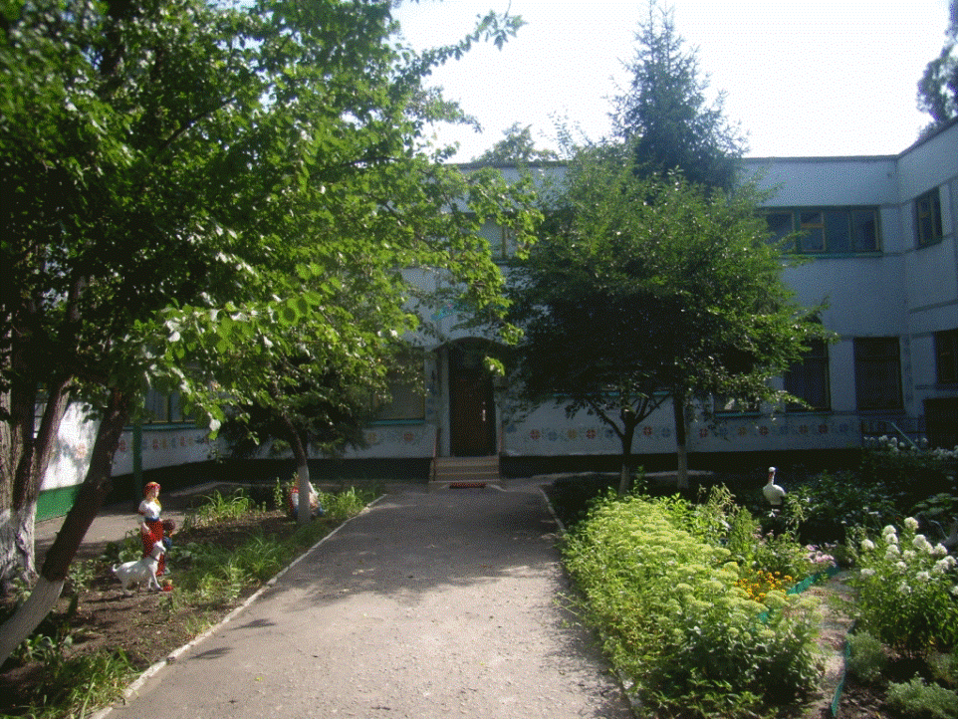
Комунальний заклад
«Дошкільний навчальний заклад (ясла-садок) № 441 комбінованого типу Харківської міської ради»
Інформаційні технології в дошкільній освіті
Доповідач:
Яковенко
Валентина Миколаївна – вихователь-методист

Slide 2
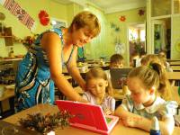
Взаємозв`язок
чотирьох складових:
Діти
Адміністрація
Педагоги
Батьки

Slide 3
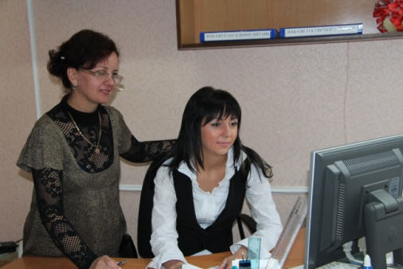
Інформатизація освіти - це комплексний, багатоплановий процес, в якому беруть участь і діти, і педагоги, і адміністрація дошкільного навчального закладу.
Використання педагогічних принципів в процесі навчання вихованців за допомогою інформаційних технологій
Наявність
єдиного
інформаційного
освітнього
простору, що
динамічно
розвивається
Мотивування діяльності педагогів щодо використання сучасних інформаційних технологій в освітньому процесі

Slide 4
Використання
ІКТ в різних сферах життєдіяльності ДНЗ
Самоосвіта
Управлінська діяльність
Дослідно-експериментальна робота
Методична робота з педколективом
Робота психологічної служби
Робота медичної служби
Робота вчителів-логопедів

Slide 5
Модель алгоритму управління ДНЗ з використання комп’ютерних технологій
МОНІТОРИНГ ДІЯЛЬНОСТІ ЗАКЛАДУ, АДМІНІСТРАЦІЇ
КОМП’ЮТЕРНІ ТЕХНОЛОГІЇ В ДНЗ
ПЛАН, ЗВІТИ, ТАБЕЛЬ ВІДВІДУВАННЯ
СТВОРЕННЯ І ВИКОРИСТАННЯ БАЗИ ДАНИХ
ВИКОРИСТАННЯ МЕРЕЖІ ІНТЕРНЕТ
ВЕДЕННЯ ТА ОФОРМЛЕННЯ ДОКУМЕНТАЦІЇ
МЕТОДИЧНА РОБОТА
ВИКОРИСТАННЯ МЕРЕЖІ ІНТЕРНЕТ
БАЗА ДАНИХ ПЕДАГОГІВ
МІСЬКА ОСВІТНЯ МЕРЕЖА
ЕЛЕКТРОННА ПОШТА
САЙТ САДУ
ПІДВИЩЕННЯ КВАЛІФІКАЦІЙНОГО РІВНЯ ПЕДАГОГІВ
ПСИХОЛОГІЧНЕ ТЕСТУВАННЯ
ВИКОРИСТАННЯ МУЛЬТИМЕДІЙНИХ ЗАСОБІВ
ВИКОРИСТАННЯ ПРОГРАМНОГО ЗАБЕЗПЕЧЕННЯ
ВИКОРИСТАННЯ ЕЛЕКТРОННИХ ЕНЦИКЛОПЕДІЙ
СКЛАДАННЯ ПЛАНУ ОСВІТНЬО-ВИХОВНОГО ПРОЦЕСУ

Slide 6
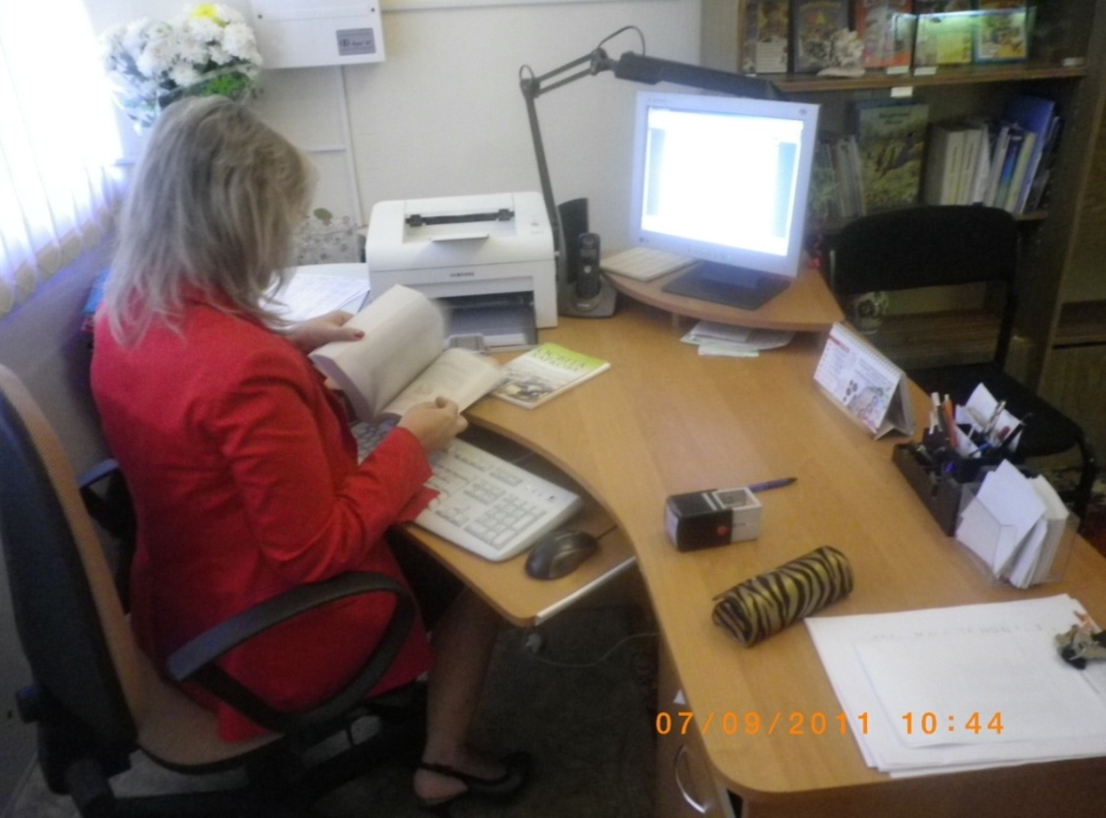
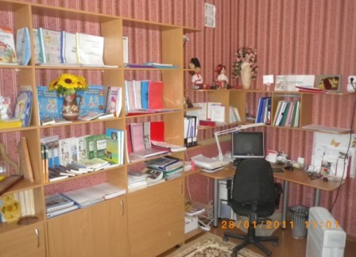
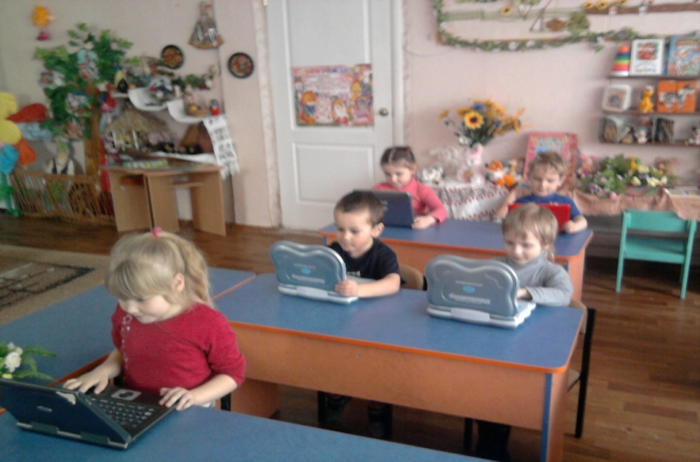
Ставтесь до дитини як до
особистості, надаючи їй
можливості для саморозвитку
і самореалізації

Slide 7
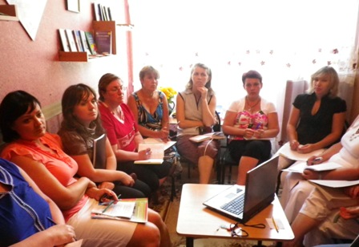
Адміністрація закладу побудувала роботу за трьома блоками:
Самостійна робота педагогів
.
Самостійна робота педагогів
Теоретичний
Практичний

Slide 8
Освітні технології
Метод проектів
Ігрові технології

Slide 9
Комп’ютеризація - універсальна інформаційна система, здатна з'єднатися з різними напрямами освітнього процесу

Slide 10
Рівень комп’ютерної грамотності педагогічних працівників

Slide 11
Робота адміністрації з питань впровадження ІКТ
Анкетування
Ініціативна група
Мотивація педагогів
Впровадження ІКТ
Належні умови праці
Визначення напрямку

Slide 12
Робота щодо підвищення рівня володіння ІКТ
тиждень педагогічної майстерності
Форми роботи
майстер-класи
семінари-практикуми, конкурси
впровадження мультимедійних
технологій

Slide 13
ІКТ в роботі вчителя-логопеда
методичний
корекційно-розвиваючий
Напрямки роботи
обстеження
консультативний
взаємодії з педагогами
діагностичний

Slide 14
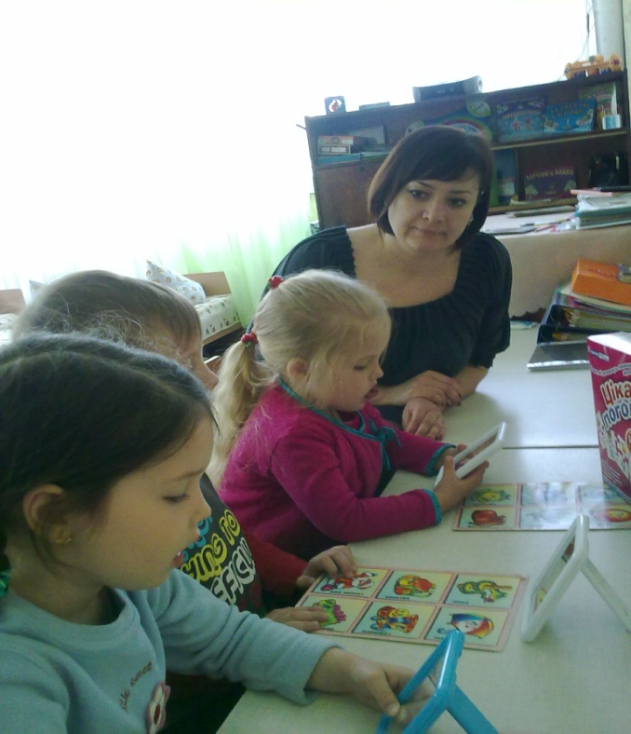
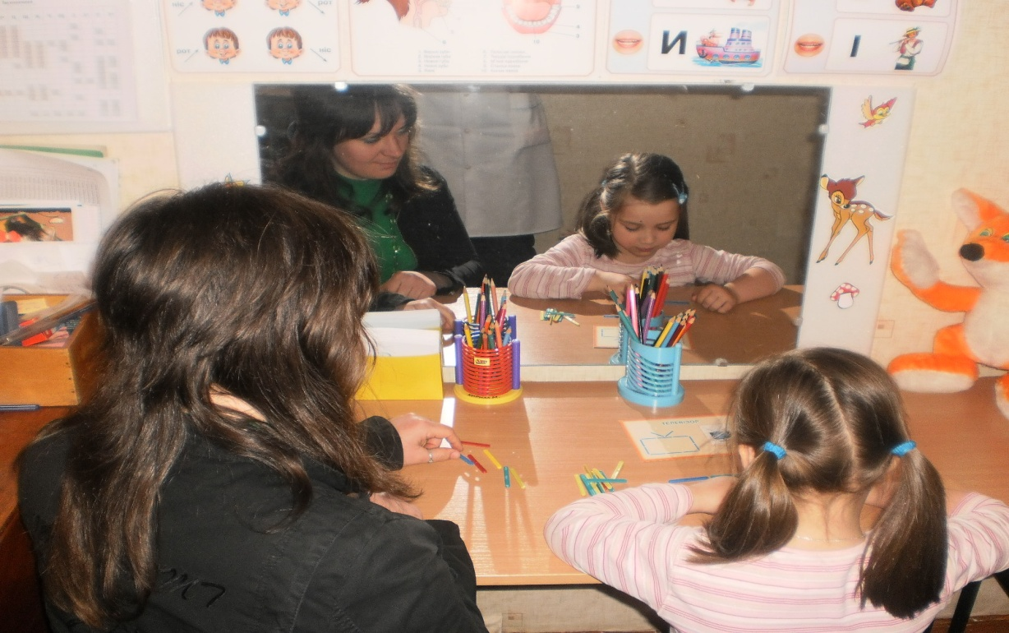
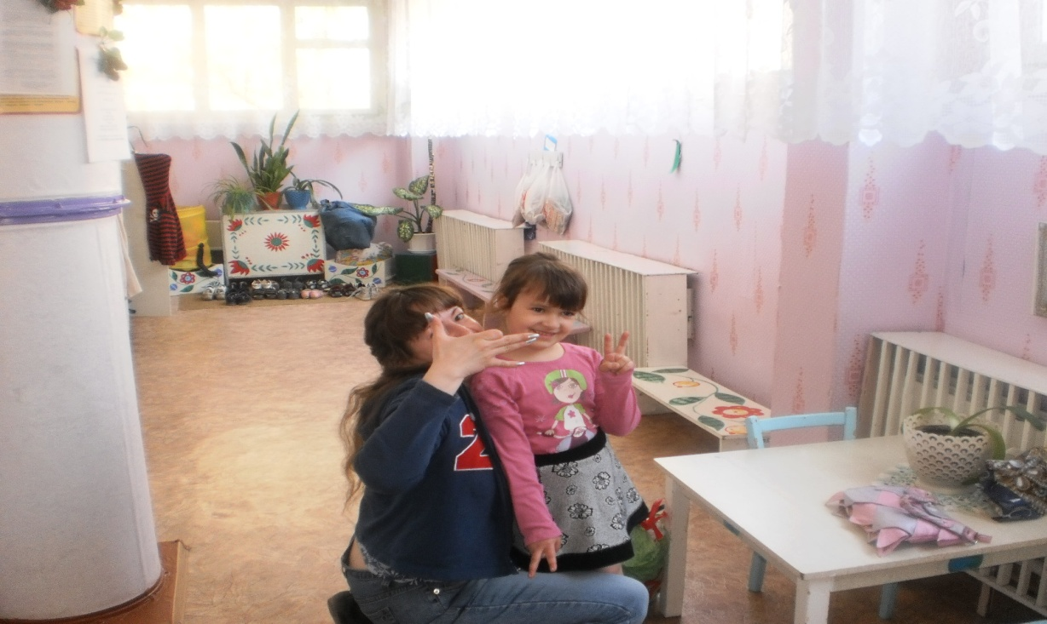

Slide 15
ІКТ в роботі практичного психолога
Психодіагностичний
Консультативний
Напрямки роботи
Психологічної
просвіти
Методичний
Корекційно-розвивальний

Slide 16
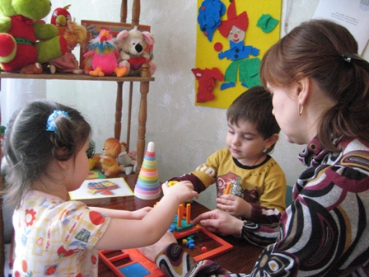

Slide 17
Дякую за увагу!

